Slide 1


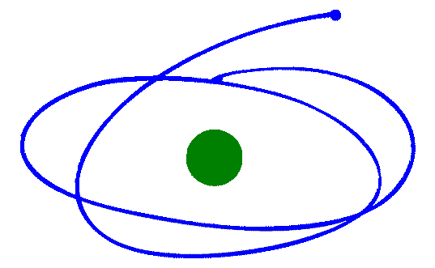
Universidade de São Paulo
Instituto de Ciências Matemáticas e de Computação
CAPES

Slide 2
Implementação de um espaço de tuplas do tipo JavaSpaces
Orlando de Andrade Figueiredo
Orientação:
Prof. Dr. Dilvan de Abreu Moreira
São Carlos, 6 de dezembro de 2002

Slide 3
Tópicos
Objetivos
JavaSpaces enquanto espaço de tuplas
JavaSpaces enquanto serviço Jini
JuspSpaces
Resultados
Conclusões

Slide 4
Aplicações Distribuídas
Apoio para o desenvolvimento de aplicações distribuídas
  Modelos de programação com alto nível de abstração
  Ferramentas (Middleware)

Slide 5
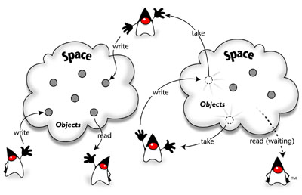
Espaços de tuplas
Função: coordenação, sincronização e comunicação entre processos espalhados sobre sistemas distribuídos

Slide 6
Espaços de tuplas
Vantagens:
  Simplicidade
    Poucos conceitos e operações
  Baixo acoplamento
  Persistência

Slide 7
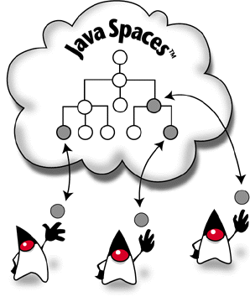
Espaços de tuplas em Java
JavaSpaces
  Sun
  Serviço Jini
  Implementações:
    Outrigger (Sun)
    GigaSpaces
    Autevo
    RDBSpaces
T Spaces
  IBM
etc.

Slide 8
Problemas
Implementações de JavaSpaces requerem o setup completo de Jini
Licenças proprietárias
  JavaSpaces: SCSL
  IBM
  Outrigger requer tecnologia proprietária para persistência

Slide 9
Objetivos
Desenvolver uma nova implementação de JavaSpaces
  Com o setup simplificado
    Jini
    RMI
  Construída com tecnologias abertas
    Persistência
  Protótipo distribuído segundo a GNU-GPL

Slide 10
Tópicos
Objetivos
JavaSpaces enquanto espaço de tuplas
JavaSpaces enquanto serviço Jini
JuspSpaces
Resultados
Conclusões

Slide 11
Tuplas
Em JavaSpaces,
  Tuplas (entries) são objetos
  Campos são objetos
“Tarefa”
4572307

Slide 12
SimpleEntry
String
“Tarefa”
descriptor
seed
Integer
4572307
“Tarefa”
4572307
Representação
simplificada

Slide 13
Espaço de tuplas
Modelo de memória
Operações
  Escrita
  Leitura
Unidade básica é a tupla

Slide 14
“Tarefa”
97577
“Tarefa”
46783
“Resultado”
37
“Tarefa”
13332453

Slide 15
Operação de escrita
Write(entry, ###, ###)

Slide 16
Operações de leitura
Take(gabarito, ### , ###)
Gabarito
  Tupla usada na operação de leitura
  Pode ter campos “coringas” (null)
Regras para compatibilidade entre gabarito e tupla
  Classe da tupla = classe do gabarito
  Campo “não coringa” do gabarito = campo da tupla
  Campo “coringa” do gabarito = qualquer valor na tupla

Slide 17

“Resultado”
null
“Tarefa”
97577
“Tarefa”
46783
“Resultado”
37
“Tarefa”
13332453

Slide 18
Operações de leitura
Na operação take,
  A tupla é removida
  Se não houver tupla compatível, o processo bloqueia
Memória associativa
  Recuperação de informação com base em conteúdo
  Vantagem: dispensa endereçamento global, algo difícil em sistemas distribuídos

Slide 19
Aplicação
Programação paralela
Modelo mestre-operários
Mestre
  Despacha tarefas
  Recolhe resultados
Operário
  Procura tarefas
  Espera, se não houver
  Encontrando, resolve e retorna o resultado

Slide 20
“Resultado”
null
“Resultado”
37
“Tarefa”
46783
“Tarefa”
13332453
“Tarefa”
null

Slide 21
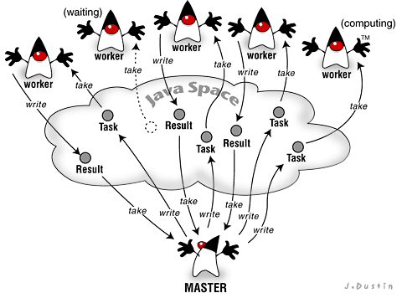

Slide 22
Aplicação
O mestre desconhece quem e quantos são os operários
Operários podem ser adicionados ou removidos à vontade

Slide 23
Tópicos
Objetivos
JavaSpaces enquanto espaço de tuplas
JavaSpaces enquanto serviço Jini
JuspSpaces
Resultados
Conclusões

Slide 24

Jini
Na mídia: Sistemas distribuídos “plug-and-play”
Mais amplo: conjunto de modelos e protocolos

Slide 25
Clientes e Serviços
Jini é cliente-servidor
  A idéia de serviço é chave em Jini
Jini é chamada remota a procedimento
  Proxy representa o serviço junto ao cliente
  Não faz menção ao protocolo que deve ser usado entre proxy e serviço
  O proxy deve ser obtido por download, sempre

Slide 26
Serviço de Lookup
Forma padrão de se obter proxies
  Outros meios podem ser usados
Para encontrar o serviço de lookup
  Protocolo de descoberta
  Na prática, um broadcasting
  Desvantagem: restringe o tipo de rede
JuspSpace
  Dispensa o servidor de lookup

Slide 27
Leasing
O cliente especifica por quanto tempo quer o serviço
O servidor retorna um objeto Lease com o qual o cliente pode consultar, renovar ou cancelar o leasing
Exemplo
  Write(entry, ###, 1000)

Slide 28
Transações
Mecanismo de confiabilidade muito adotado em sistemas distribuídos
Protocolo de commit em duas fases distribuído
A presença de transações modifica a semântica da operações
  Exemplo: A operação take pode retirar
    Tuplas escritas na mesma transação
    Tuplas escritas sem transação
    Tuplas não removidas por outras transações

Slide 29
Tópicos
Objetivos
JavaSpaces enquanto espaço de tuplas
JavaSpaces enquanto serviço Jini
JuspSpaces
  Bancos de dados relacionais
  Hashing
  Sockets
Resultados
Conclusões

Slide 30
Bancos de dados relacionais
Persistência de informações
  Tuplas
  Transações
Recuperação de informação
Controle de concorrência

Slide 31
Mapeamento Entries-Tabelas
Aspectos relevantes
  Hierarquia
  Metadados
    Leasing
    Transação
  Gabaritos

Slide 32
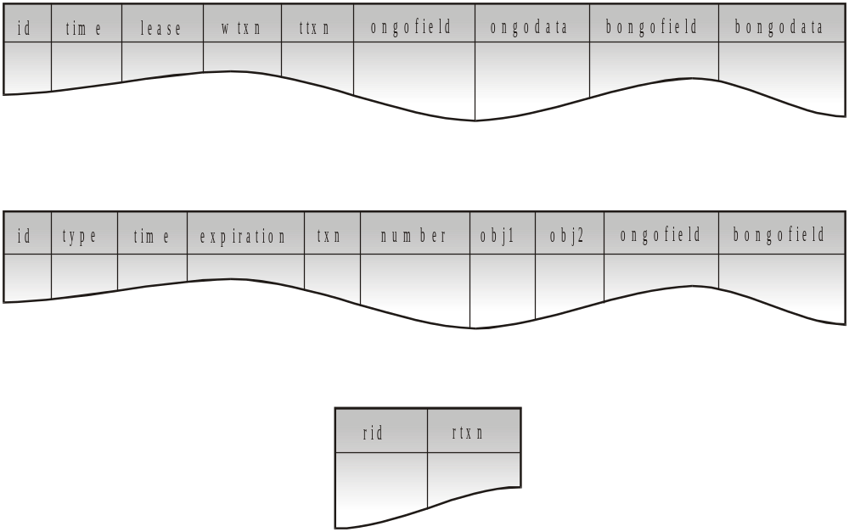

Slide 33
Hashing dos campos
Calcular uma chave para cada campo da tupla no cliente
Usar essa chave no protocolo de comunicação
Algoritmo
  Serialização
  MD5

Slide 34
Comunicação cliente-servidor
A imensa maioria dos serviços Jini usa o RMI para implementar o modelo de proxies
JuspSpaces usa sockets
Arquitetura
  Proxy
    Possui endereço do serviço (máquina e porta)
  Handler
    Thread que atende às requisições no servidor

Slide 35
Tópicos
Objetivos
JavaSpaces enquanto espaço de tuplas
JavaSpaces enquanto serviço Jini
JuspSpaces
Resultados
Conclusões

Slide 36
Teste de Desempenho
Repetir n vezes o procedimento
  Escrever uma entry simples (Write)
  Ler a entry (read)
  Remover a entry (take)

Slide 37
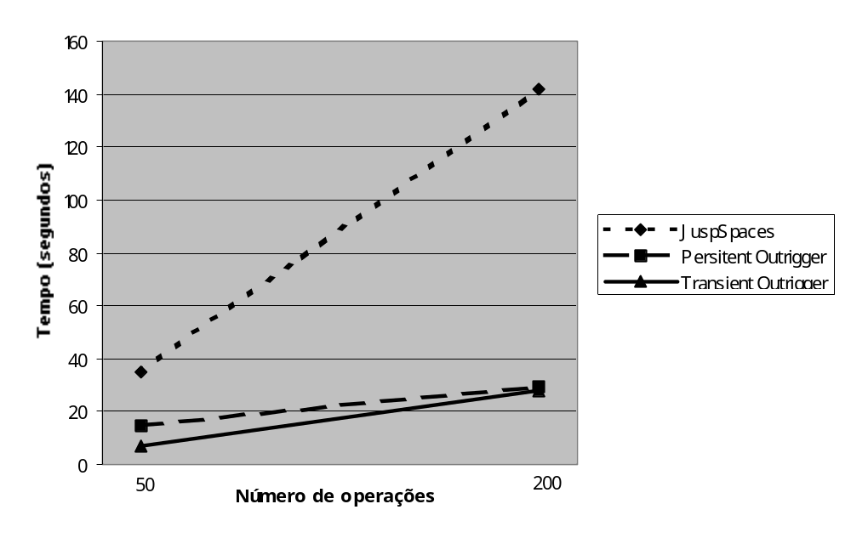
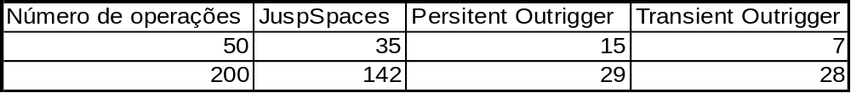

Slide 38
Aplicação
XML Server
  Usa JavaSpaces como mecanismo de persistência
  Originalmente baseado no Outrigger
  Não utiliza transações
  A migração foi fácil

Slide 39
Tópicos
Objetivos
JavaSpaces enquanto espaço de tuplas
JavaSpaces enquanto serviço Jini
JuspSpaces
Resultados
Conclusões

Slide 40
Contribuições
Primeira implementação JavaSpaces que dispensa o servidor de Lookup
Estudo de caso para a implementação de JavaSpaces sobre bases de dados relacionais
Protótipo sob a licença GNU-GPL

Slide 41
Trabalhos futuros
Implementação do protocolo de acesso ao proxy
Revisão formal do controle de concorrência
Emprego de JuspSpaces em outras aplicações

Slide 42
Universidade de São Paulo
Instituto de Ciências Matemáticas e de Computação
CAPES

